Slide 1


ASASD
A ascencao do aprendizado
CONFRONTANDO A IA
Daniel Carvalhais
DANIEL CARVALHAIS

Slide 2

APRENDENDO COM CHATGPT
Técnicas de Prompting para Aprimorar sua Experiência
O uso de assistentes de IA como o ChatGPT pode ser uma ferramenta poderosa para a aprendizagem. Para maximizar os benefícios, é essencial saber como estruturar seus prompts (ou solicitações) de maneira eficaz. Este eBook irá guiá-lo através das principais técnicas de prompting, com exemplos práticos que mostram como aplicar essas técnicas em contextos reais.

Slide 3
01
CLAREZA E ESPECIFICIDADE
Ao formular um prompt, seja claro e específico sobre o que você quer. Isso ajuda o assistente a entender melhor sua solicitação e fornecer uma resposta mais precisa.

Slide 4


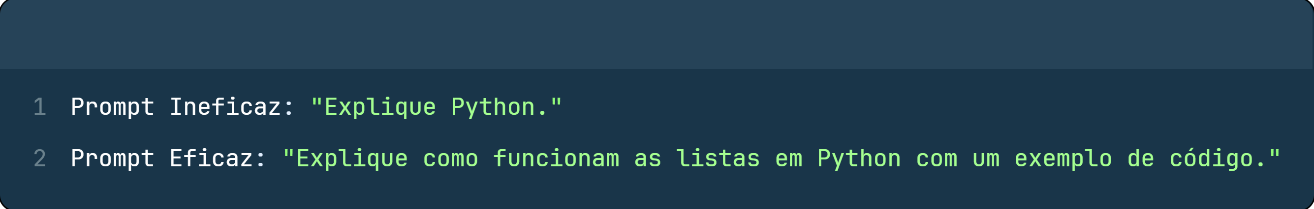
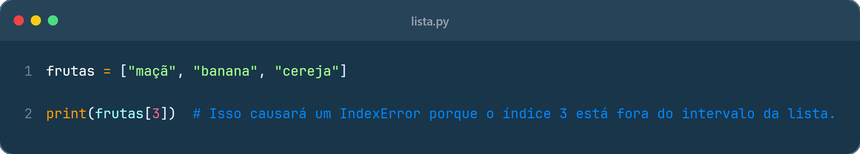
OBJETIVIDADE E ESPECIFICIDADE
Exemplo:

Slide 5
02
DIVIDA E CONQUISTE
Quando estiver lidando com um problema complexo, divida-o em partes menores e peça ajuda para cada parte individualmente.

Slide 6
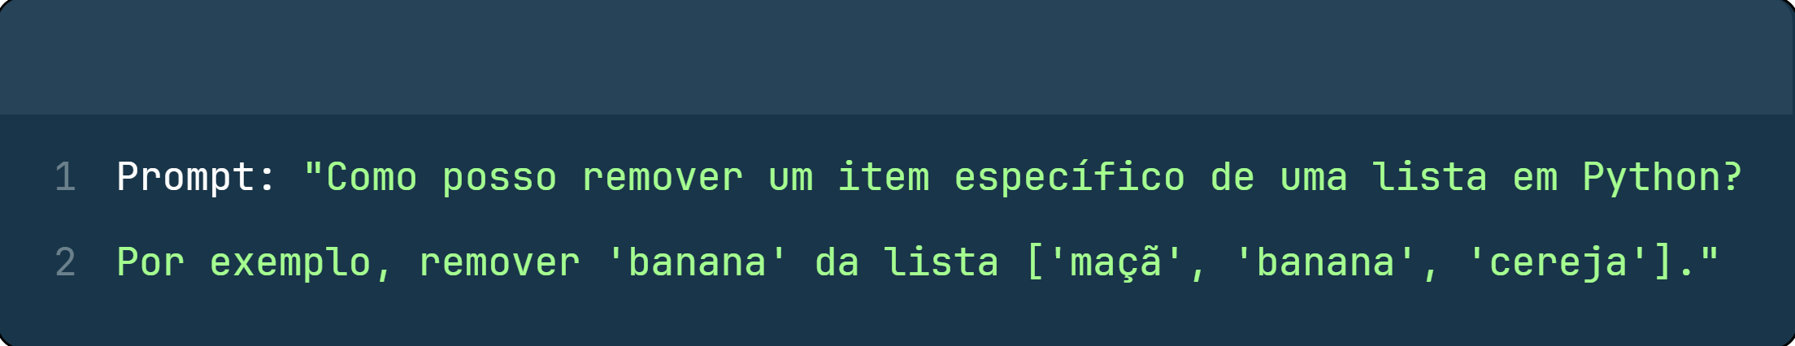
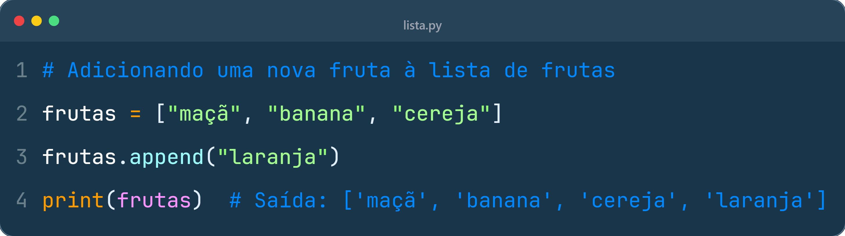
DIVIDA E CONQUISTE
Exemplo:

Slide 7
03
EXEMPLOS CONCRETOS
Solicitar explicações ou ajuda com base em exemplos concretos pode tornar a resposta mais relevante e prática.

Slide 8
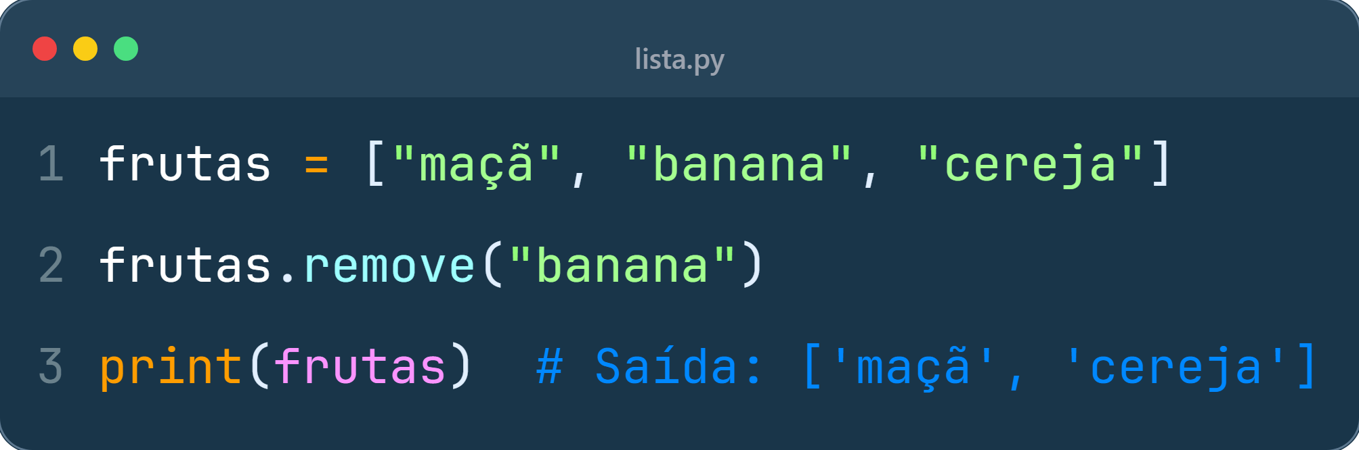
EXEMPLOS CONCRETOS
Exemplo:

Slide 9
04
COMPARAÇÕES
Pedir para comparar conceitos pode ajudar a esclarecer as diferenças e similaridades, facilitando a compreensão.

Slide 10
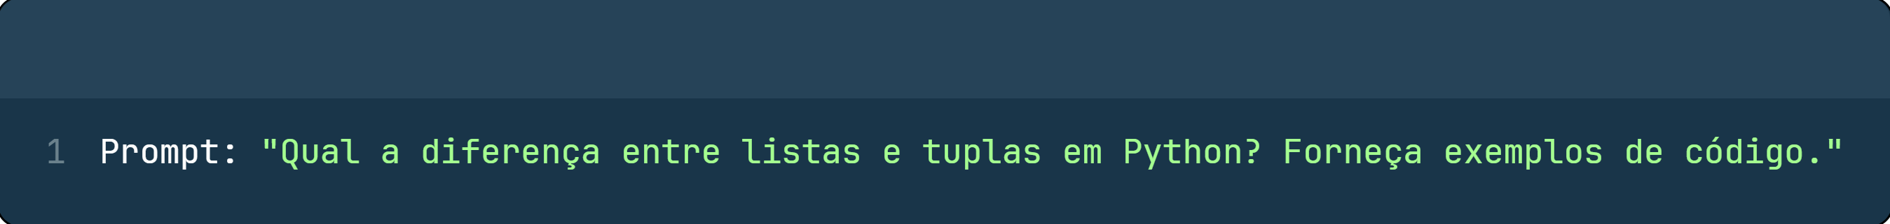
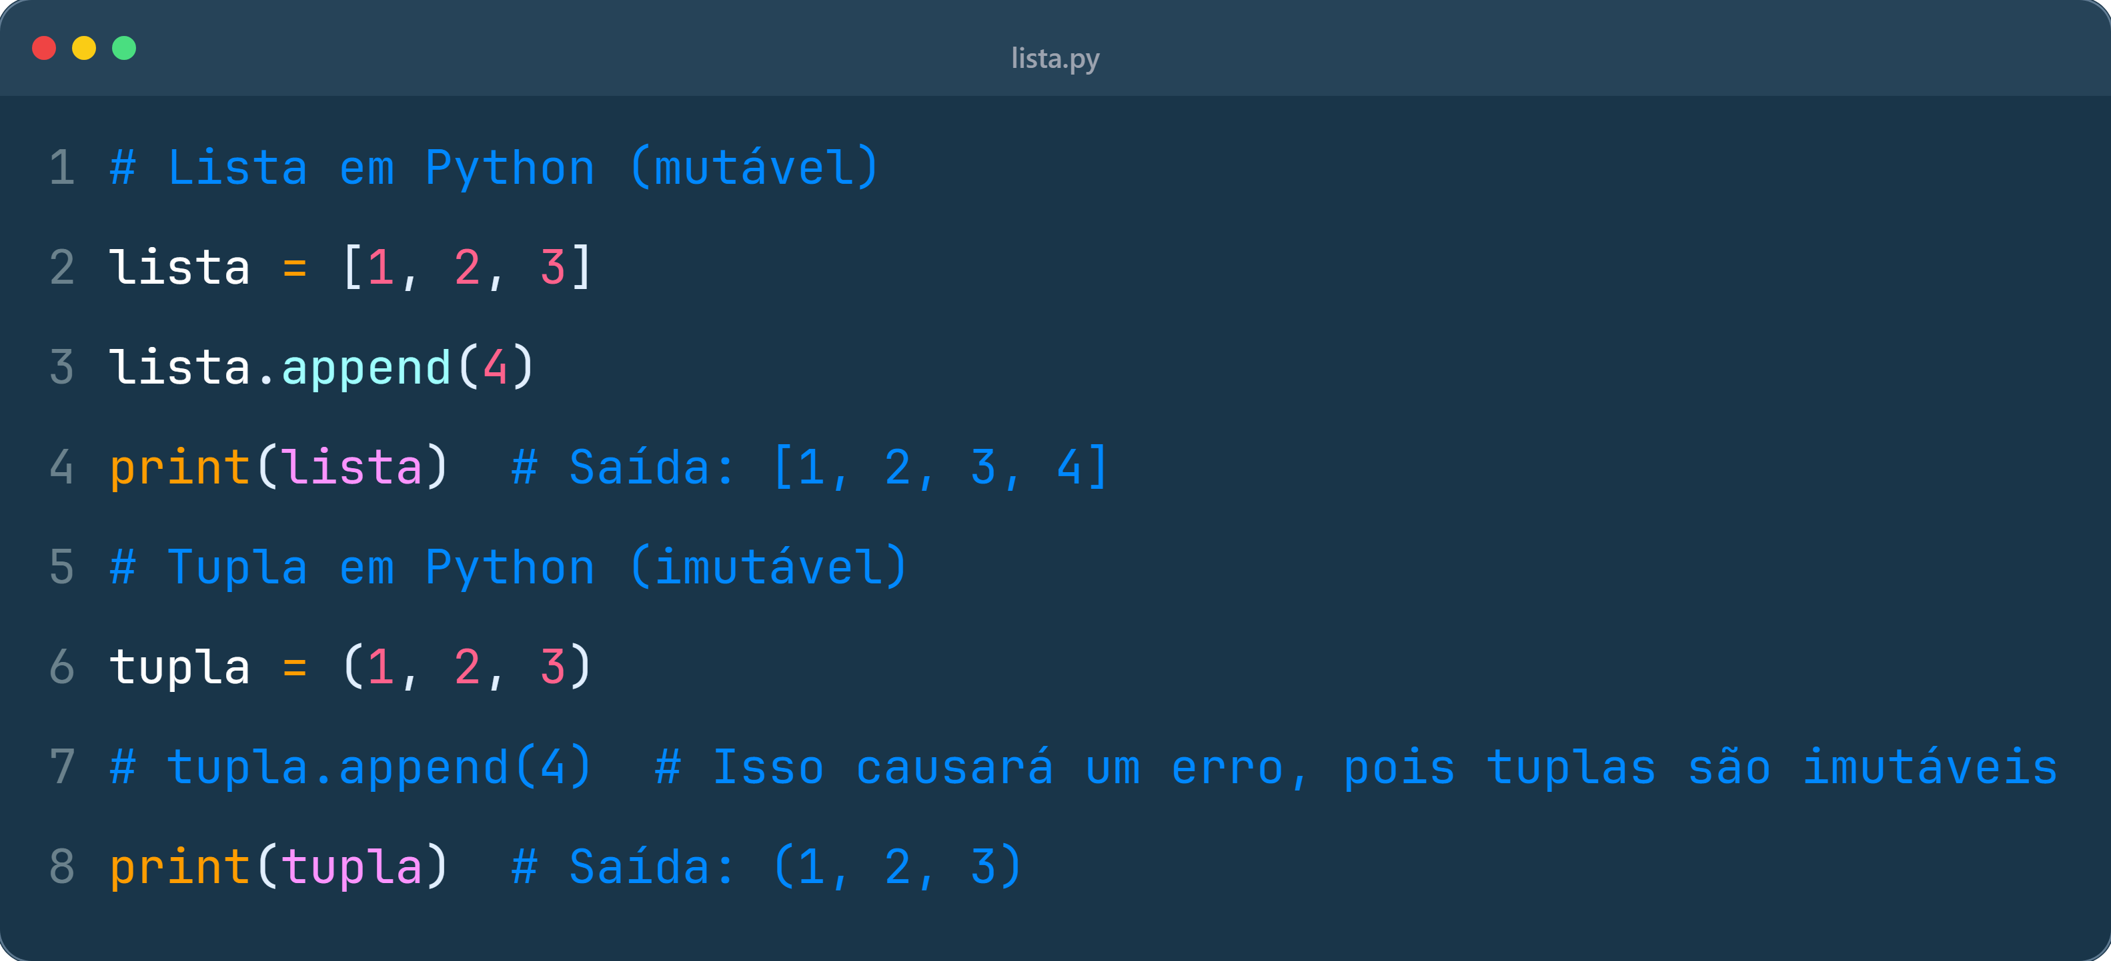
COMPARAÇÕES
Exemplo:

Slide 11
05
PERGUNTAS HIPOTÉTICAS
Perguntar "o que aconteceria se..." pode ajudá-lo a entender melhor o comportamento do código em diferentes cenários.

Slide 12
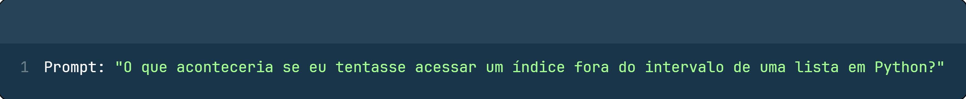
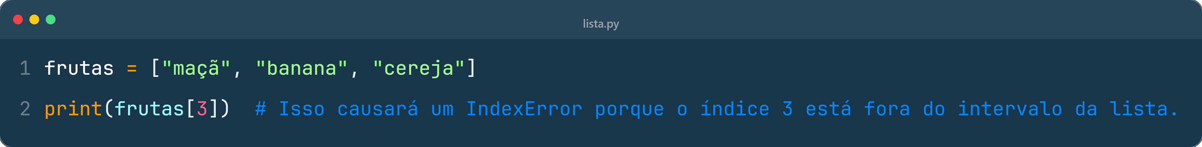
EXEMPLOS CONCRETOS
Exemplo:

Slide 13
AGRADECIMENTOS

Slide 14

OBRIGADO POR LER ATÉ AQUI
Esse Ebook foi gerado por IA, e diagramado por humano. O passo a passo se encontra no meu Github
. Esse conteúdo foi gerado com fins didáticos de construção, não foi realizado uma validação cuidadosa humana no conteúdo e pode conter erros gerados por uma IA.
https://github.com/dcarvalhais

